Slide 1


Egészség és egészségbiztosítás

Slide 2









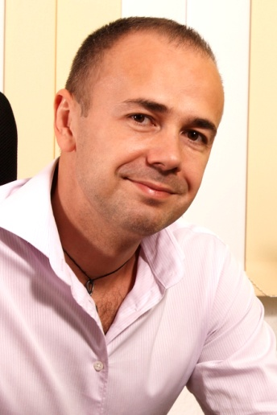
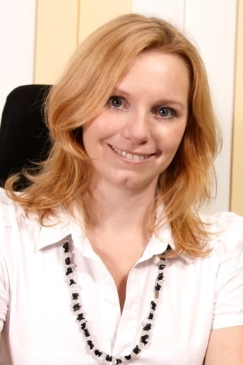






Kik vagyunk?
I
nfo
Alapítva 1999
19 fő (10 kutató)
NetPanel; Tobii60
Adatok helyett megoldásokat kínálunk
Kurucz Imre
Kutatási igazgató
Rabcsánszki Laura
Ügyfélkapcsolati igazgató

Slide 3
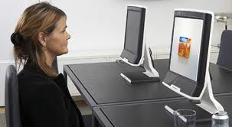
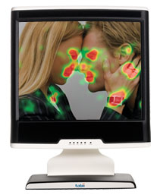
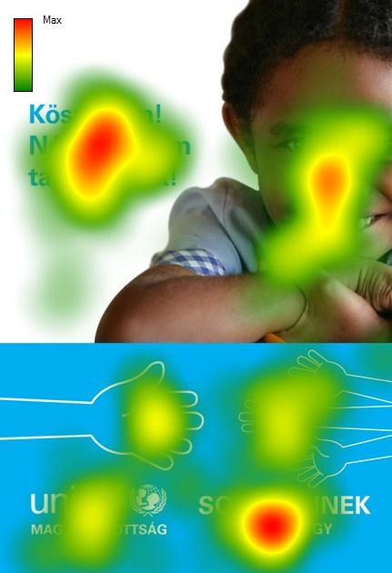
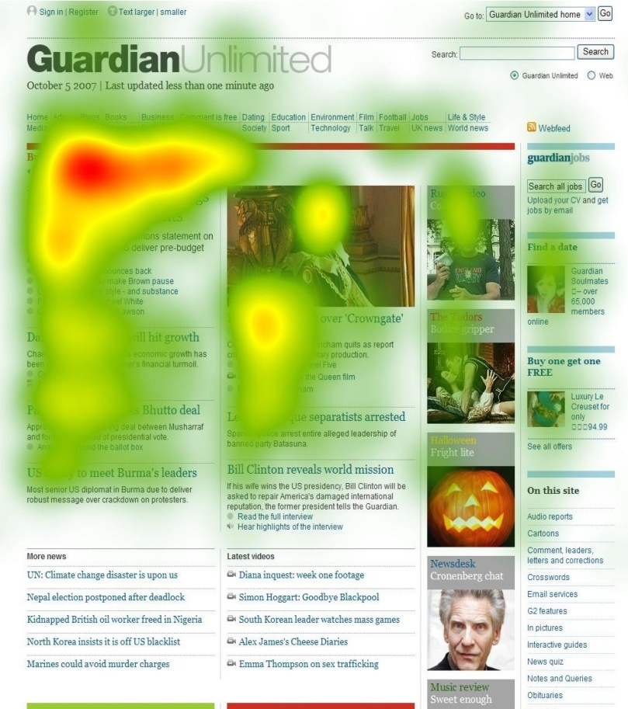

Tobii60 szemkamera

Slide 4
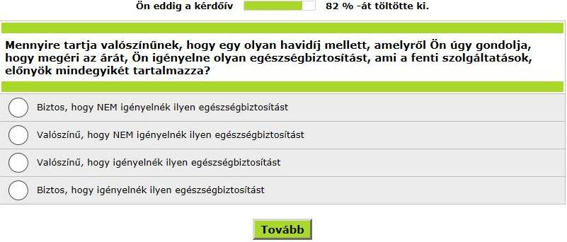
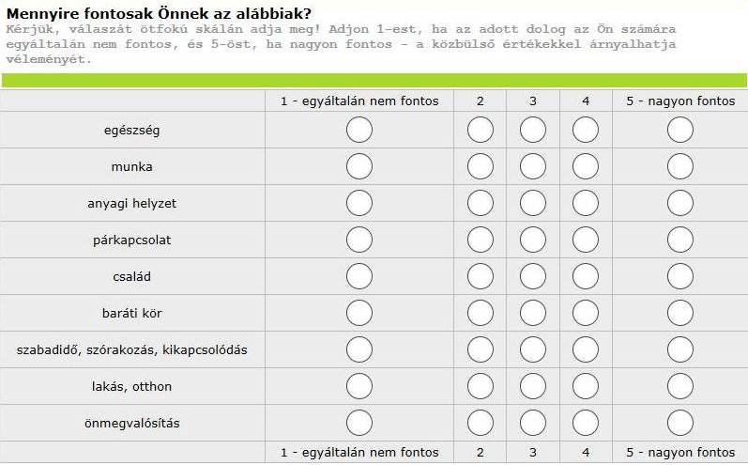
AZ EGÉSZSÉG
FONTOSSÁGA
EGÉSZSÉGMEGŐRZÉSI,
BETEGSÉGKEZELÉSI
SZOKÁSOK
2000 fős, a 25-59 ABC lakosságra reprezentatív
online kutatás
ÁLLAMI VS. MAGÁN
EGÉSZSÉGÜGYI
ELLÁTÁS
EGÉSZSÉGBIZTOSÍTÁS:
ISMERTSÉG,
PENETRÁCIÓ,
MEGÍTÉLÉS

Slide 5
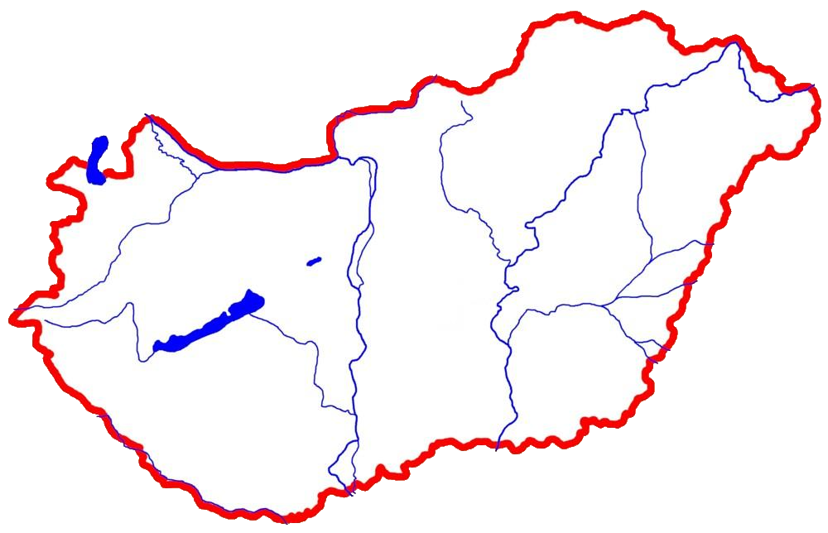

A 15-69 éves magyar lakosság 63%-a használja az internetet
Forrás: Nemzeti Olvasottság Kutatás 2012/Q2, Bázis: 15-69 éves magyar lakosság

Slide 6
AZ INTERNETPENETRÁCIÓ ALAKULÁSA
Forrás: TNS-NRC Interbus, Nemzeti Olvasottság Kutatás

Slide 7
INTERNETPENETRÁCIÓ EGYES CÉLCSOPORTOKBAN
Forrás: Nemzeti Olvasottság Kutatás 2012/Q2

Slide 8



Panelmenedzsment
120
rendszeresen frissülő regisztrációs adat
200 955 AKTÍV PANELTAG
nincs programozási idő
megnövelt kérdőívkitöltési
élmény
videóval támogatott tesztek
többfajta kérdésmegjelenítés

Slide 9

EGÉSZSÉG
EGÉSZSÉG
82%
MUNKA
ANYAGI HELYZET
PÁRKAPCSOLAT
CSALÁD
77%
CSALÁD
TOP3
BARÁTI KÖR
SZABADIDŐ
ANYAGI HELYZET
48%
LAKÁS, OTTHON
ÖNMEGVALÓSÍTÁS

Slide 10

82% számára nagyon fontos a saját egészsége,
de teljes mértékben csak 17% elégedett vele.

Slide 11

odafigyel az egészségére
52%

Slide 12

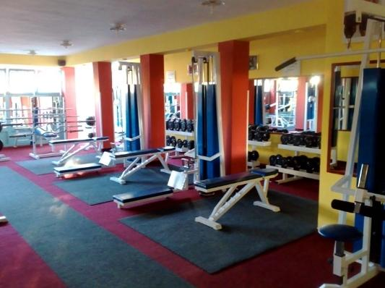
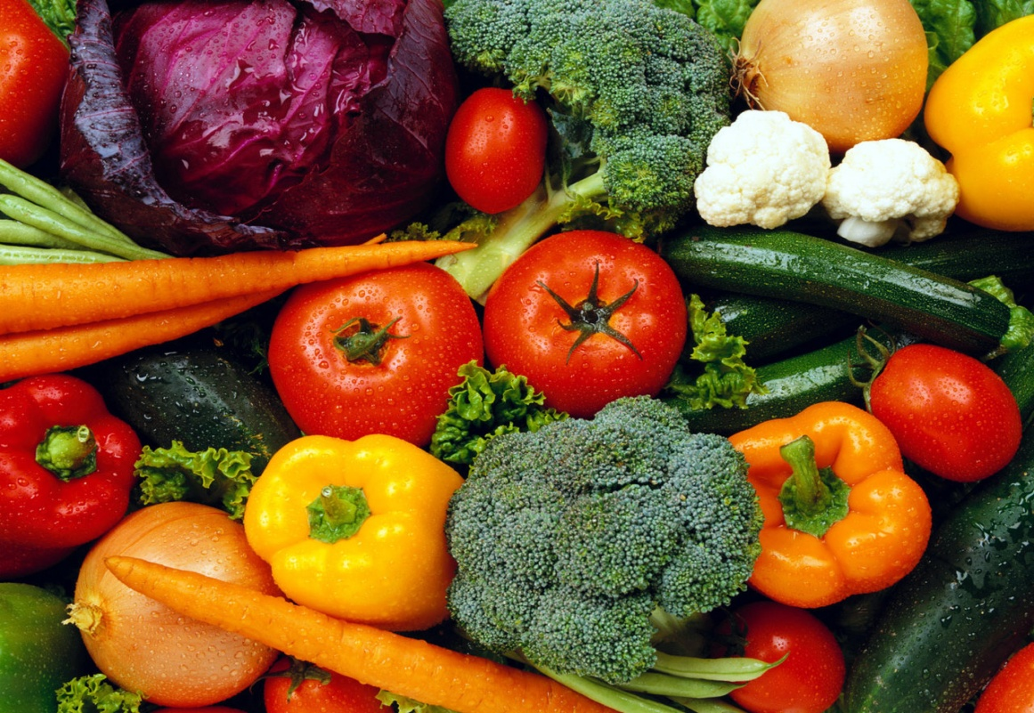

SZŰRÉSEKRE JÁR
SPORTOL
37%
20%
35%
34%
ODAFIGYEL AZ EGÉSZSÉGES TÁPLÁLKOZÁSRA
ELÉG IDŐT SZÁN A PIHENÉSRE

Slide 13

Járt az elmúlt egy évben…

Slide 14
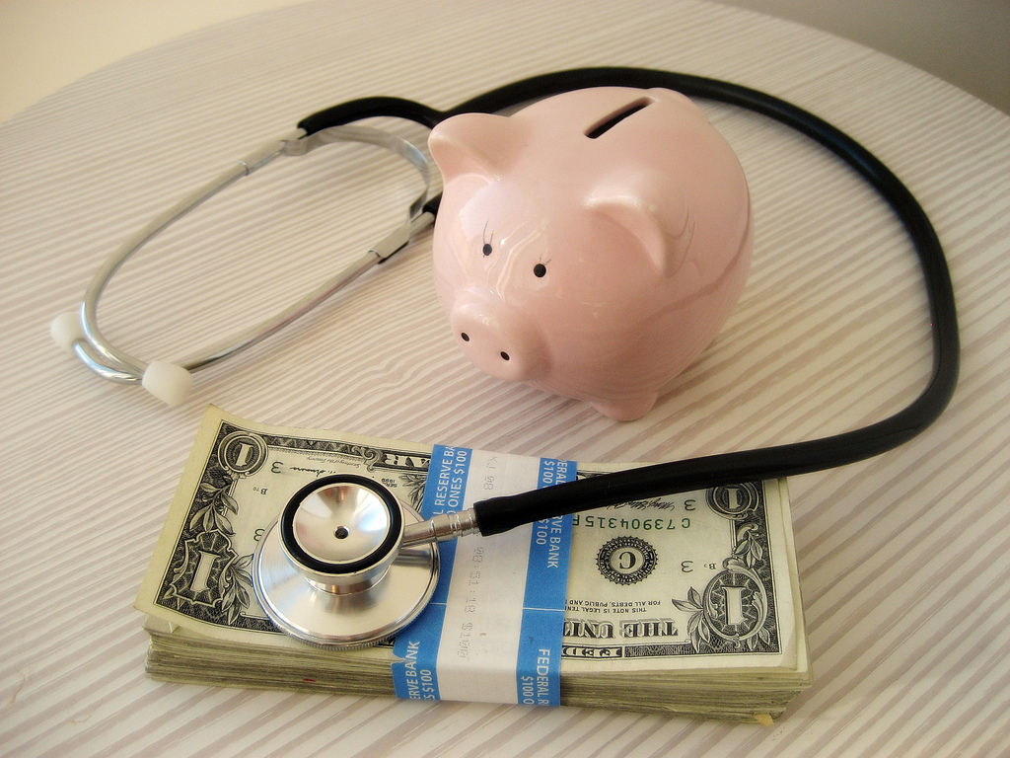
47%
igénybe vett már fizetős ellátást
az elmúlt egy évben

Slide 15
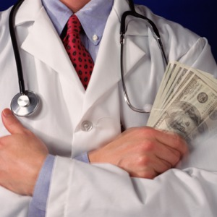
A FIZETŐS SZOLGÁLTATÁS IGÉNYBEVÉTELÉNEK MOTIVÁCIÓI
Nagyobb odafigyelés a betegekre
Alaposabb és részletesebb kivizsgálás
Sokkal jobb minőségű ellátás
Rövidebb várakozási idők
Kultúráltabb, tisztább rendelők
Korszerűbb orvosi eszközök

Slide 16
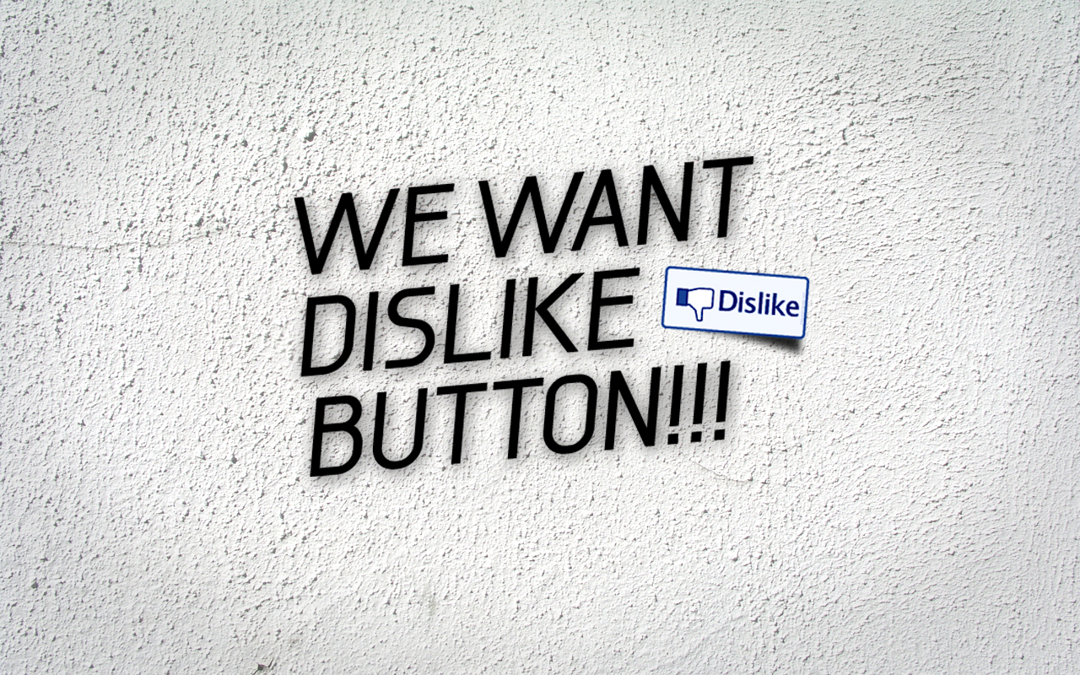
50% elégedetlen az állami egészségügyi ellátással
és csak 8% van inkább jó véleménnyel róla

Slide 17
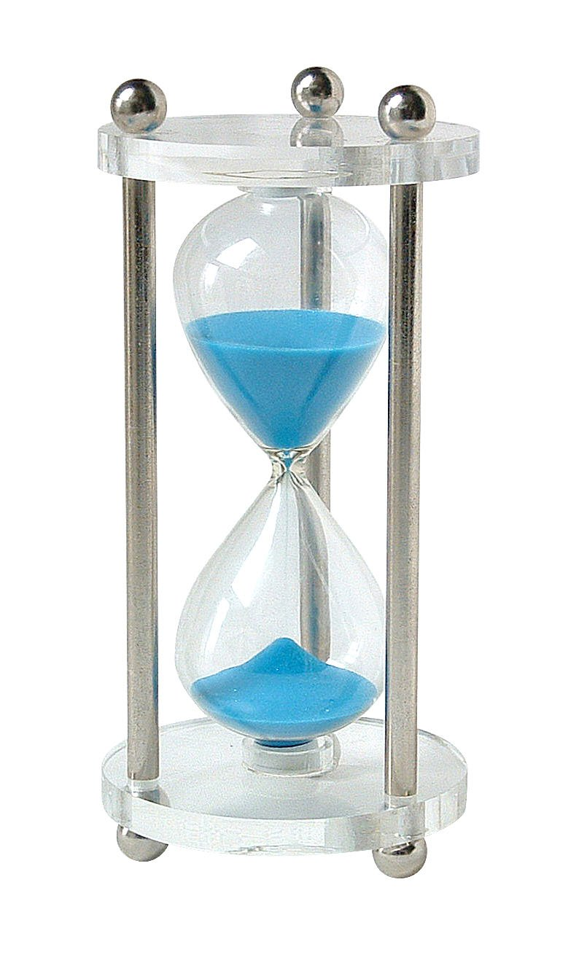
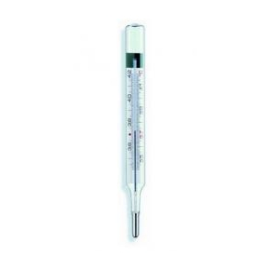
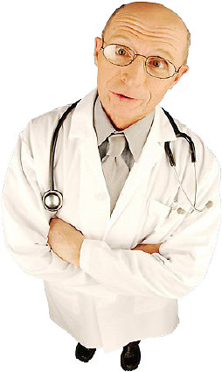
Az állami egészségügy
3 legnagyobb problémája a megkérdezettek szerint
várakozási
idő
kórházak
felszereltsége
szakember
ellátottság

Slide 18
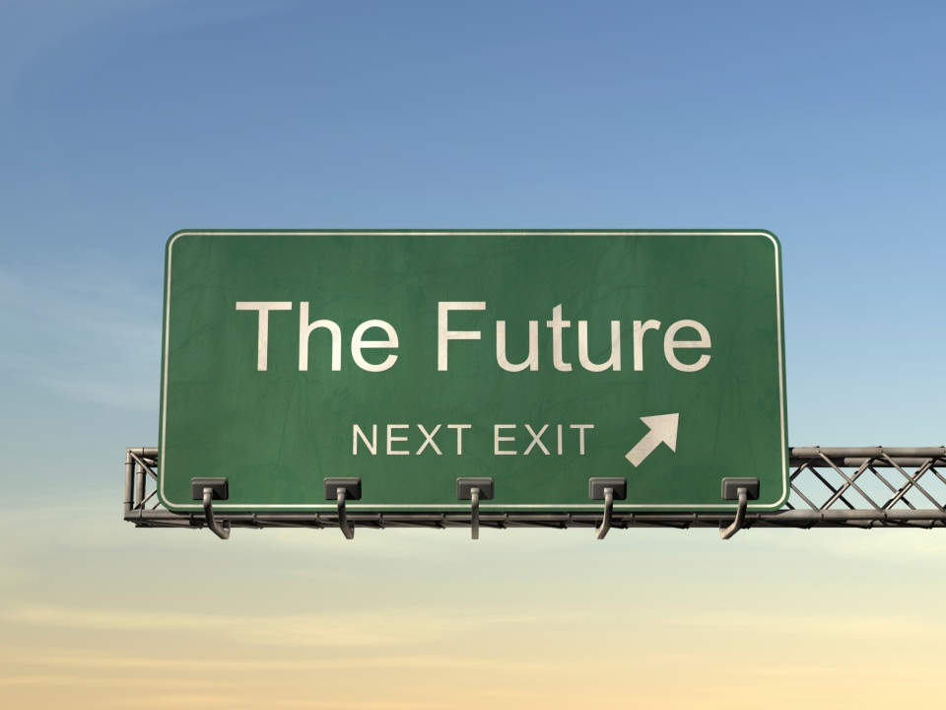
73% fontosnak tartja,
hogy anyagilag fel legyen készülve
váratlan egészségügyi kiadásokra
de 52% egy kisebb kiadást sem tudna saját erőből fedezni!

Slide 19

4-ből 3-an
hallottak már az egészségbiztosításról

Slide 20

Egészségbiztosítással rendelkezik: 5%
Potenciális igénybevevő: 53%

Slide 21

Miért tetszik az egészségbiztosítás?
„Nincs többé hálapénz és hosszas várakozás.”
„A beteg sokkal több figyelmet és segítséget kap.”
„Testreszabott megoldást kapok, amely kiszámítható és bármikor számon kérhető.”
„Nem érzem magam teljesen kiszolgáltatva a körülményeknek.”
„Megadja azt a kényelmet, amit elvárna az ember, ha egészségügyi gondja van.”
„Nagyobb az esély a gyógyulásra, rövidebb idő alatt.”
„A befizetett pénzemet én fogom felhasználni, nem pedig mindig valami vagy valaki másra költik.”
„A havi befizetett összegért emberi bánásmódban részesül az ember, amikor beteg és kiszolgáltatott és egyébként is érzékenyebb.”
„Biztonságérzetet ad, ha váratlan helyzetek merülnek fel.”

Slide 22
Miért nem tetszik az egészségbiztosítás?
„ A béremből levont TB járulékból kellene, hogy szükség esetén tisztességes ellátást kapjak”
„ A biztosítók csak a díjak beszedésében jeleskednek, ha nekik kell fizetni, elég kivasalni belőlük a pénzt.”
„ Az állami ellátás színvonala ezáltal tovább csökken, a várakozási idő tovább nő. Az egészségügyi szolgáltatóknak az az érdekük, hogy mindenki fizessen, mert ez hoz plusz bevételt.”
„ Mert így az az elv lép érvénybe, hogy ha van pénzed és fizetsz, akkor meggyógyítunk, ha nincs, akkor viszont várd ki a várólistát akkor is, ha közben romlik az állapotod, vagy tűrd a fájdalmat és a kiszolgáltatottságot.”
„Igazságtalan. A minimálbéres BMW-s vállalkozónak lesz rá pénze, de például egy egyetemet, főiskolát végzett közalkalmazottnak nem, pedig sokkal több TB-t fizet, és ezt a kutya se nézi.”

Slide 23

Az egészségbiztosítás legkedveltebb elemei:
nincs hálapénz
nincs (vagy rövidebb) várólista

Slide 24
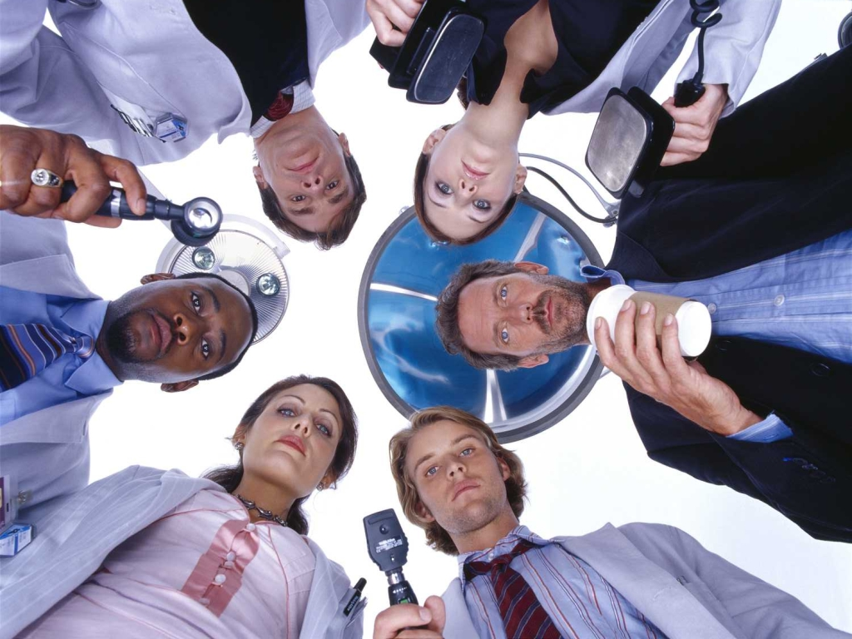
akkor igényelne egészségbiztosítást,
ha ezáltal magasabb színvonalú ellátást kapna
76%

Slide 25

nagyobb valószínűséggel menne el szűrésekre,
ha lenne egészségbiztosítása
55%

Slide 26
Köszönjük a figyelmet! piackutatas@nrc.hu

